Slide 1
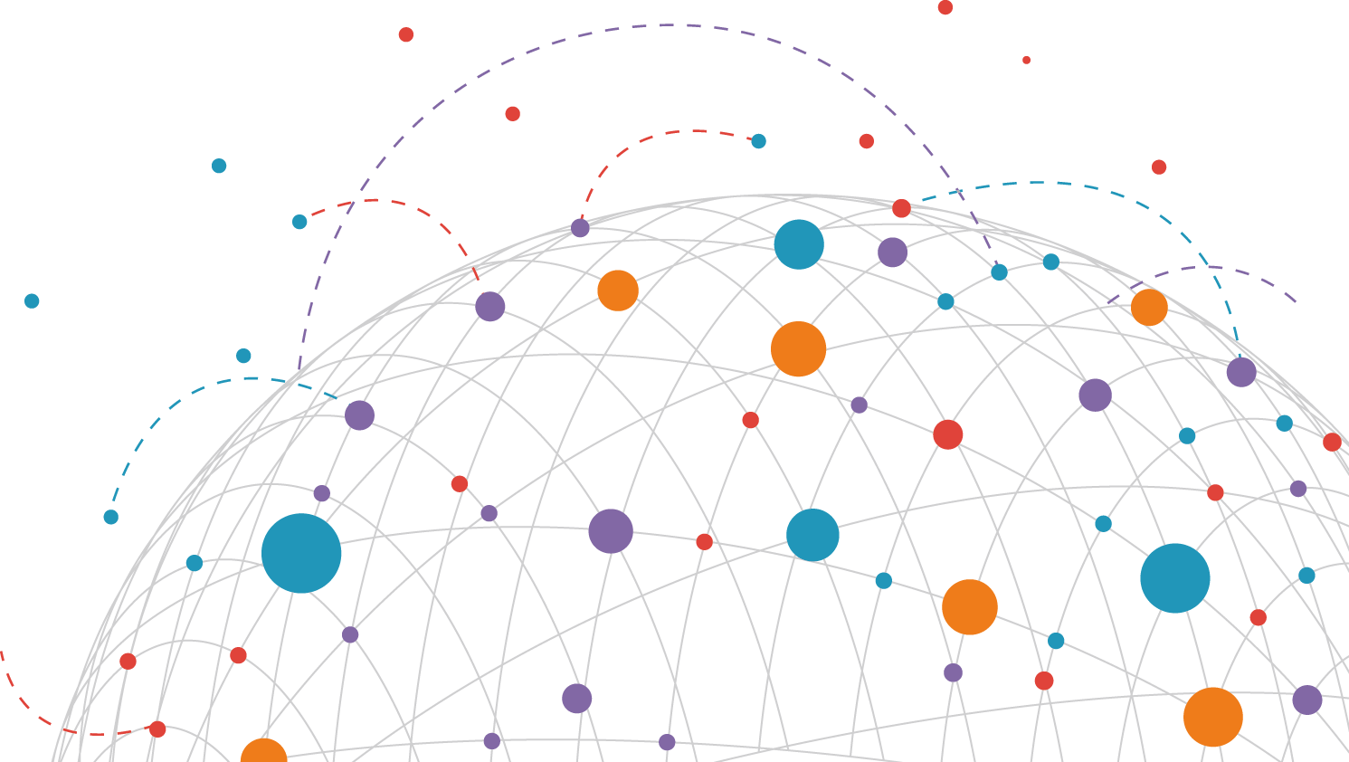
區塊鏈原理、應用與實務系統介紹
葉羅堯 博士
國家實驗研究院國網中心 資料科技組 副研究員
國立暨南國際大學 資訊管理系 兼任副教授
HPC
Big Data
Cloud
Network

Slide 2

個人簡介
姓名：葉羅堯
現職：
國研院-國家高速網路與計算中心
資料科技組 副研究員
國立暨南國際大學 兼任副教授
學歷：
國立交通大學 資訊科學與工程研究所 博士
研究領域：
區塊鏈技術、應用密碼學、車載網路安全、雲端安全、Botnet
專業證照：
Cisco Certified Network Associate certification (CCNA)
Linux Professional Institute Certification (LPIC LEVEL 1)
Sun Certified Java Programmer (SCJP)
Ethical Hacking and Countermeasures (CEHv7)
Advanced Cloud Security Auditing For CSA STAR Certification
Computer Hacking Forensic Investigator (CHFIv8)

Slide 3
大綱
區塊鏈概念與安全簡介
具隱私保護之證書檢測平台介紹
各國商業、政府區塊鏈應用案例
附錄
I. 國網中心區塊鏈服務
II.比特幣交易驗證與挖礦原理
III.知名開源區塊鏈比較表

Slide 4
區塊鏈概念簡介

Slide 5
區塊鏈 vs. 比特幣
≠
區塊鏈
比特幣
比特幣
➔
區塊鏈
…
資產轉移
文件驗證
電子投票
區塊鏈

Slide 6
為何有比特幣的由來
2008年Satoshi Nakamoto(中本聰)覺得現有的「集中式」銀行很惡質，「(跨國)轉帳」的問題一直都不解決
慢
需經由多方銀行相互轉帳
貴
經濟學人估計在2014年全世界銀行對客戶收取約 1.7 Trillion (兆) 的轉帳手續費
銀行手續費約佔2014年全世界經濟活動的2%
Notes:
https://www.youtube.com/watch?v=WiRFuHXHBhk
https://cointelegraph.com/news/the-17-trillion-reason-banks-prefer-blockchain-or-distributed-ledger-over-bitcoin

Slide 7


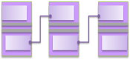
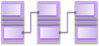
傳統帳本 vs. 區塊鏈帳本
All nodes run a consensus protocol to determine the “trust state” of the ledger
Digitally signed
transactions and
ledger
Party Bˊs
records
Party B
Party Aˊs
records
Party Cˊs
records
Party A
Party C
Party D
Party Dˊs
records
All parties have same replica of the ledger
<Conceptual ledger>

Slide 8


公開金鑰密碼系統概念
區塊鏈安全性基礎：每個帳戶皆需有對應的公、私鑰
區塊鏈以「簽章」(Signature) 方式來證明「擁有權」
Encryption
Signature
David
Sandra
David
Large
Random
Number
Hello
David
I will
pay $500
Encrypt
Sign
Davidˊs
public key
Davidˊs
private key
Key
Generation
Program
6EB69570
08E03CE4
DFCD3454
BBEA788A
David
Sandra
Public
Private
Hello
David
Decrypt
I will
pay $500
Verify
Davidˊs
private key
Davidˊs
public key

Slide 9


區塊鏈安全性元件
雜湊函數 (Hash Function)
可輸入任意長度訊息，並產生固定長度的「指紋」
不需要KEY
僅可「單向」計算，回推不易
EX: SHA1, SHA256, Keccak 256
應用範圍 Applications
訊息驗證碼(MAC)的產生
數位簽章、密碼檔儲存、資料完整性、
隨機數產生器
Message M
H
Input
Hash sum
I will pay 300
Hash function
DFCD3321
Message Digest D
D=H(M)
Notes:
Next, we will discuss the security of Blockchain. This feature of tamper-proof is inherent from hash function. I think professors are also familiar to this. Therefore, I also skip this page.

Slide 10


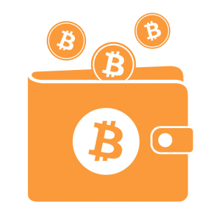




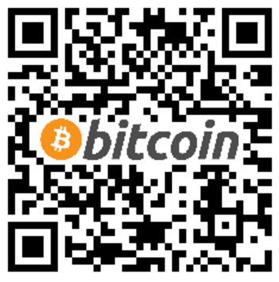
比特幣交易-實例步驟
(1) Sandra 給 David 看她的Bitcoin address or QR code
(2) David 輸入「位址、金額」並以自身的私鑰簽章後送出
(3) Sandra 看到手機裡有「收入」(pending 狀態)，尚未確認。
(4)約十分鐘過後，手機上表示「收入」已完結(finalized)，確認成功。
➔ 當金額大時 (官方比特幣客戶端軟體)，其實要約60分鐘後才更可確認錢不會被取消 (沒有被攻擊)
Davidˊs private key
Davidˊs public key
Davidˊs wallet
David
Sandra

Slide 11

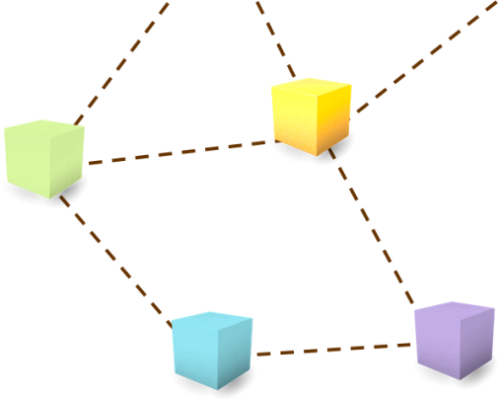


比特幣交易驗證
想要轉帳時，節點需要做什麼呢?
Bitcoin network
Node C
Davidˊs private key
Node A
Node B
Davidˊs wallet
<Broadcast message>
Davidˊs public key
David Sandra 5 BTC
///////////////////
David Sandra 5 BTC
David Sandra 5 BTC
Digitally signed transaction
Davidˊs public key
Transaction request message
Davidˊs private key
交易驗證重點步驟 (由其他所有 nodes 執行)
1.驗證 public key 與signature 是否可相符
2.確認 David 的帳戶有足夠的Bitcoin.
若「不正確」，則丟棄此訊息並終止；
若「正確」，則存入自己的「交易池 (transaction pools)」中，並執行下一步。
3.傳播此交易訊息給鄰近節點
///////////////////
David Sandra 5 BTC
Digitally signed transaction
Broadcast to the Bitcoin network
Notes:
https://blockchain.info/tx/37df28642f97db7003a7bc6663467eb1e9cb4493b6c94bf089ee77f87acdae3d
https://blockchain.info/tx/37df28642f97db7003a7bc6663467eb1e9cb4493b6c94bf089ee77f87acdae3d
Verification of transaction
https://github.com/bitcoinbook/bitcoinbook/blob/develop/ch10.asciidoc
Transaction pools
https://github.com/bitcoinbook/bitcoinbook/blob/develop/ch08.asciidoc
Error blog https://medium.com/coinmonks/how-a-miner-adds-transactions-to-the-blockchain-in-seven-steps-856053271476

Slide 12
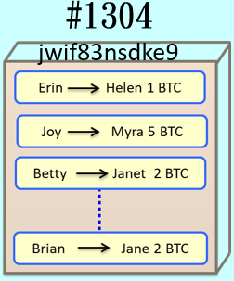
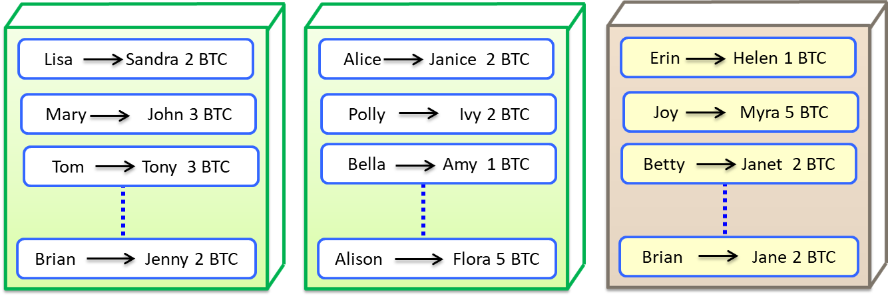
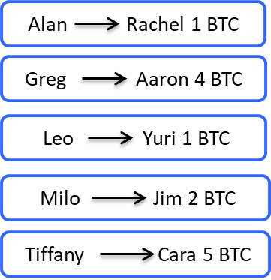


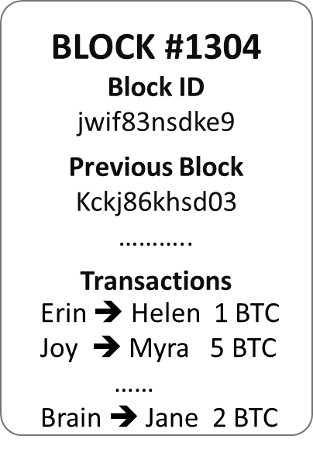


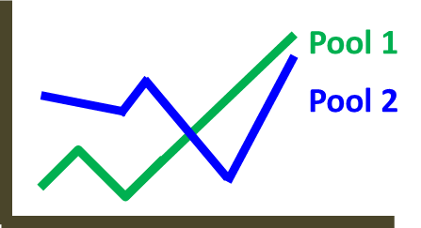
#1302
#1303
Kckj86khsd03
#1304
jwif83nsdke9
交易池
交
易
紀
錄
比特幣區塊鏈
選擇交易
產生
新區塊
????
挑選交易
並寫入候選區塊
接上獲選者
的候選區塊
挖礦比賽
算力 機率
區塊鏈節點 (full node)

Slide 13

比特幣挖礦
(Proof of Work, PoW)
BEGIN HERE
比特幣區塊標頭
(Block header)
前一區塊的Hash value
Merkle root of 所有交易
隨機值 Nonce
(incremental
number)
…
…
計算一個「隨機值」來符合預訂的困難度➔ 讓作弊者成本、難度變高
決定由「誰」來編區塊(選交易)
選出的節點「背書」新區塊所含交易內容正確性
給予獎勵
困難度
Difficulty
hashing
Determines
候選區塊的 Hash value
累加1再試
目標值
Target Value
Compare
比較 Hash value < 目標值
NO
YES
解出
PoW 的問題
挖礦獎勵
Notes:
因為只有一個節點(算出pow的)可以驗證block, 不讓這麼多人有機會同時算出來
Every 210,000 blocks, that is approximately once every four years (= 210, 000 · 10 min), the reward halves. This happened the first time by the end of November 2012. ➔ 每21萬個block 就會讓挖礦獎勵金減半
最終比特幣的數額會趨近於2,100萬個。

Slide 14
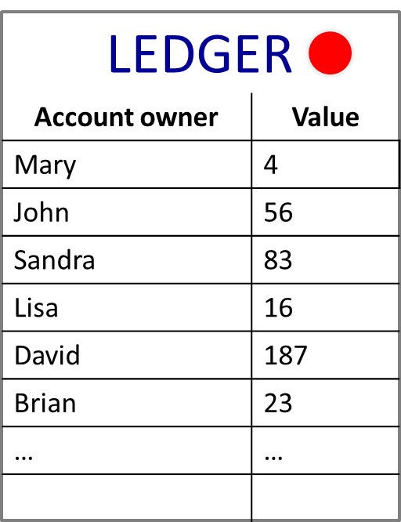
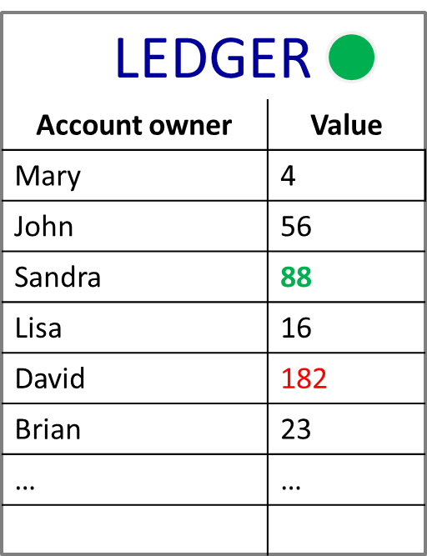
挖礦成功後帳本變化
當有「區塊」被「挖礦成功」節點驗證成功時，則會有下列變化
BITCOIN TRANSACTION
REQUEST MESSAGE
“David sends 5 BTC to Sandra”
David Sandra 5 BTC
Bitcoin network
Message propagates
on the network
<block 與 nonce >
出塊節點
Node

Slide 15
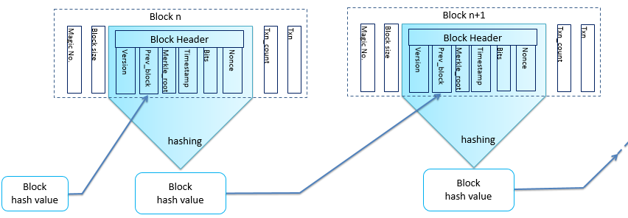
區塊鏈不可篡改性
Notes:
-hash 是用sha-256
-交易雜湊值是用merkle Tree 呈現，故一定是要2元數，因此要重覆Transaction 才行 (in the “Merkle Trees”, there must be an even number of "leaf" nodes in the tree, so the last transaction is duplicated) ➔ oreilly
-magic no.:在資訊領域中常被檔案或網路協定用來去快速確認可支援的格式
The magic number is not something specific to bitcoin.
Magic numbers are used in computer science for both files and protocols. They identify the type of the file/data structure. A program receiving such a file/data structure can check the magic number and immediately know the supposed type of that file/data structure.
https://bitcoin.stackexchange.com/questions/43189/what-is-the-magic-number-used-in-the-block-structure

Slide 16


比特幣分叉
分叉(fork) 發生時，difficulty最多的鏈是會被留下來的
➔ 最長的chain 會先留下來
Orphaned
Block
Genesis
Block
分叉發生
Notes:
https://hk.thenewslens.com/article/86870

Slide 17
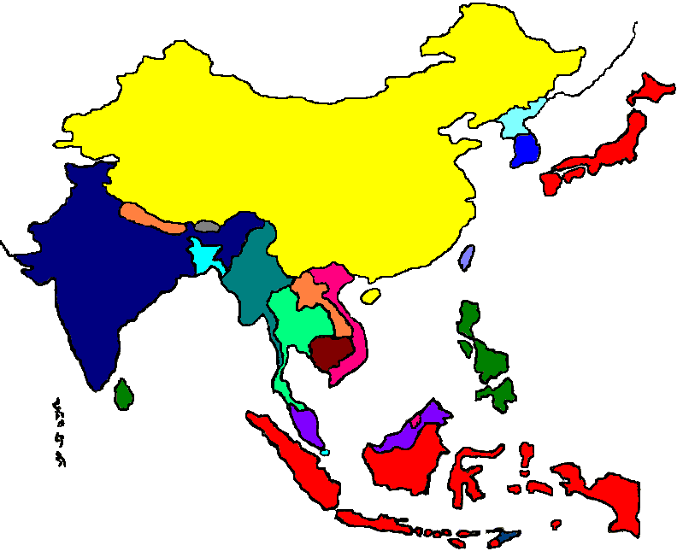
Node A
Node C
101
Node B
101
101
101
100
100
100
99
傳到Node C 時造成fork
99
99
98
98
98
97
97
97
Blockchain for
Node A
Blockchain for
Node C
Blockchain for
Node B

Slide 18

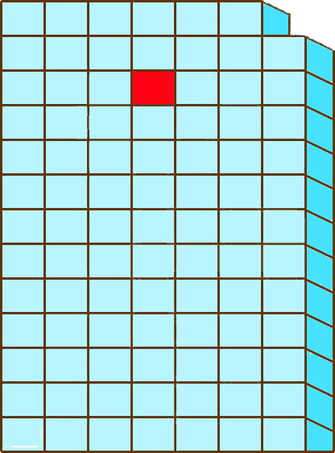





區塊鏈不可篡改性強度
1. 目前大家都正在努力挖第300塊的Nonce
2. 攻擊者正準備篡改某個存於第283區塊的交易
3. 若攻擊者要「合法地」篡改交易，則需要先重算283~299的Nonce
4. 更重要的是，攻擊者還必須搶到，第300塊的Nonce，才可以讓其他節點相信他的 chain 是最長的。
(總結: 攻擊者必須有超過其他 miners 18倍的計算能力)
Notes:
因為transaction 被更改，所以merkle root 也會不一樣，因此重算後的 283 block 的hash value 將至少99%機會不符合difficulty 的規定，故又要重跑一次pow 的問題。

Slide 19

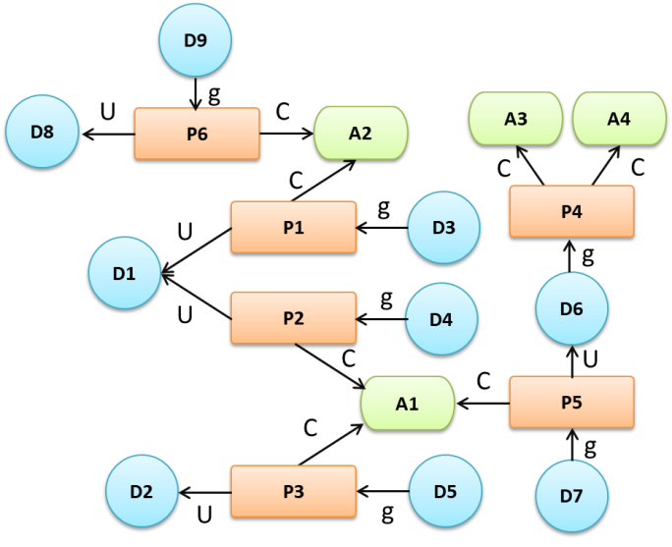


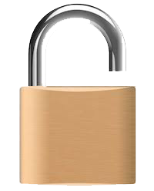
比特幣區塊鏈
(Blockchain)特色
共識Consensus
溯源
Provenance
DATA
假名制
Pseudonymous
不可篡改性
Immutability
Notes:
Bitcoin blockchain 是：
-沒有監理機制 (supervision)
-沒有管理機制 (management)
-沒有究責機制 (accountability & liability)
Finality: A single, shared ledger provides one place to go to
determine the ownership of an asset or the completion of a
transaction.

Slide 20
區塊鏈應用場景/種類
 | 公有鏈 | 聯盟鏈 | 私有鏈
參與者 | 任何人 (非許可制) | 已認證人員 (許可制) | 鏈擁有者 (許可制)
共識機制 | PoW/PoS/DPoS | PoA/Raft/PBFT | Solo/Raft/Paxos
礦工 | 任何人 | 可協議 | 鏈擁有者
挖礦獎勵 | YES | YES/NO | No
信任層級 | 去中心化 | 弱去中心化 | 集中式
特色 | 信任關係建立 | 效率*、成本最佳化 | 高安全環境、效率*
交易容量 | <100 Tx/Sec | <100,000 Tx/Sec | Configurable
應用場景 | 虛擬貨幣、群眾募資 | 供應鏈、銀行間分享、 物流 | 大型企業、組織
常見平台 | Bitcoin, Ethereum, EOS | R3, Hyperledger Fabric | Taiwan Financial Bank Confirmation Blockchain
*此效能並非與「集中式資料庫」相比較，而是著重於「跨組織/機構」資訊分享
Notes:
財金公司函證平台是paxos
https://reader.turnnewsapp.com/cm/20181228/a17aa17/q01fmjaxodeymjhfqte3xzu1/share
Paxos: 領導者節點擁有絕對許可權，並允許「強監管節點參與」，效能高、資源消耗低。不允許「惡意節點」，也不具有「容錯性」
Raft: https://www.samsonhoi.com/583/blockchain-raft
三個步驟：選擇leader、記帳、安全驗證。可有「CFT(crash fault tolerant)」，但是不能容忍有惡意節點。有點輪流選舉當Leader 的概念

Slide 21

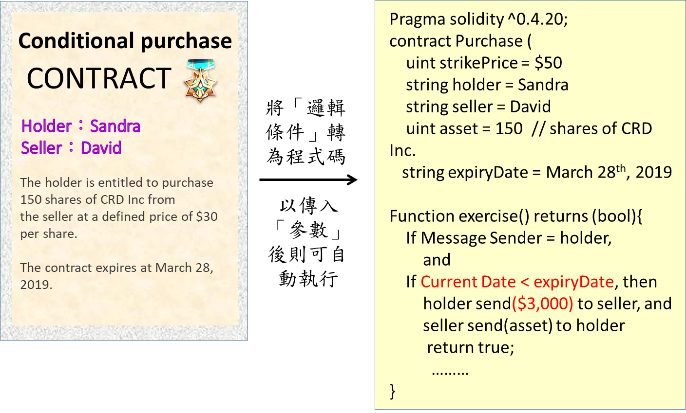
區塊鏈自動化執行
智慧合約 (Smart Contract)

Slide 22


千萬不要覺得區塊鏈是全能的!
傳統區塊鏈技術並不適合：
容易找到「集中式管轄單位」的環境
需要高效率 (毫秒級)交易
可直接以分散式資料庫取代的案例
大資料量儲存需求 (有可能從其他方式補足)
高隱私性需求 (有可能從其他方式補足)
具資料刪除性需求 (ex: GDPR)
跨組織分享 (中介者不易找尋)
建立自動化執行信任 (智慧合約)
強調資料不可簒改性
獎勵機制需求

Slide 23


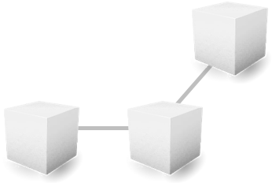



區塊鏈專案應用考量因素
01
區塊鏈 DApp 資料輸入需額外驗證
02
聯盟區塊鏈節點安全性
節點數量
驗證節點數量、安全強度
03
區塊鏈私鑰議題
儲存
遺失
區塊鏈資料儲存、隱私議題
智慧合約內容公開
資料加密、儲存方式
GDPR 可刪除權
04

Slide 24
區塊鏈應用實例介紹
-具隱私保護之證書檢測平台為例

Slide 25
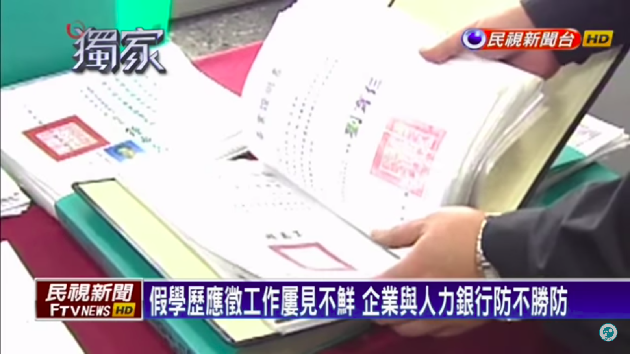
動機
16

Slide 26
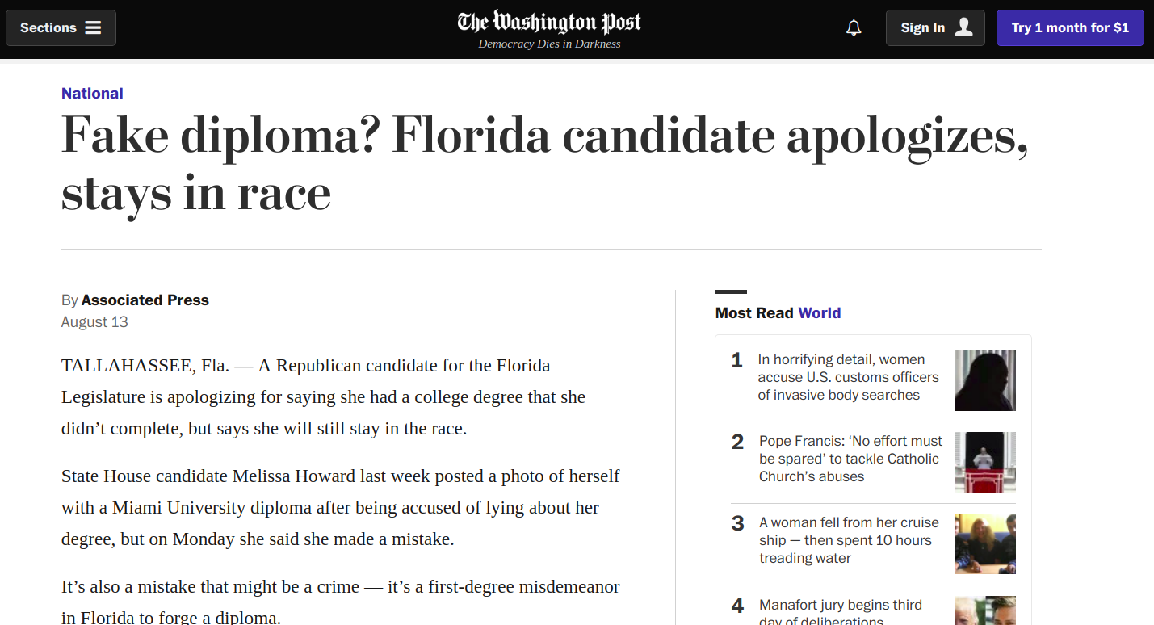
17
Notes:
佛羅里達共和黨候選人上傳假的的邁阿密大學文憑在臉書上
26

Slide 27
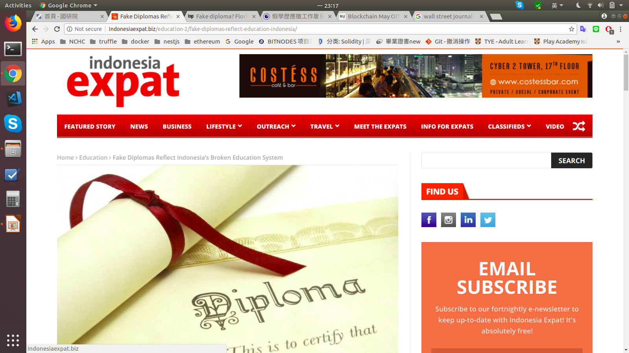

18
Notes:
東南亞假文憑氾濫
27

Slide 28
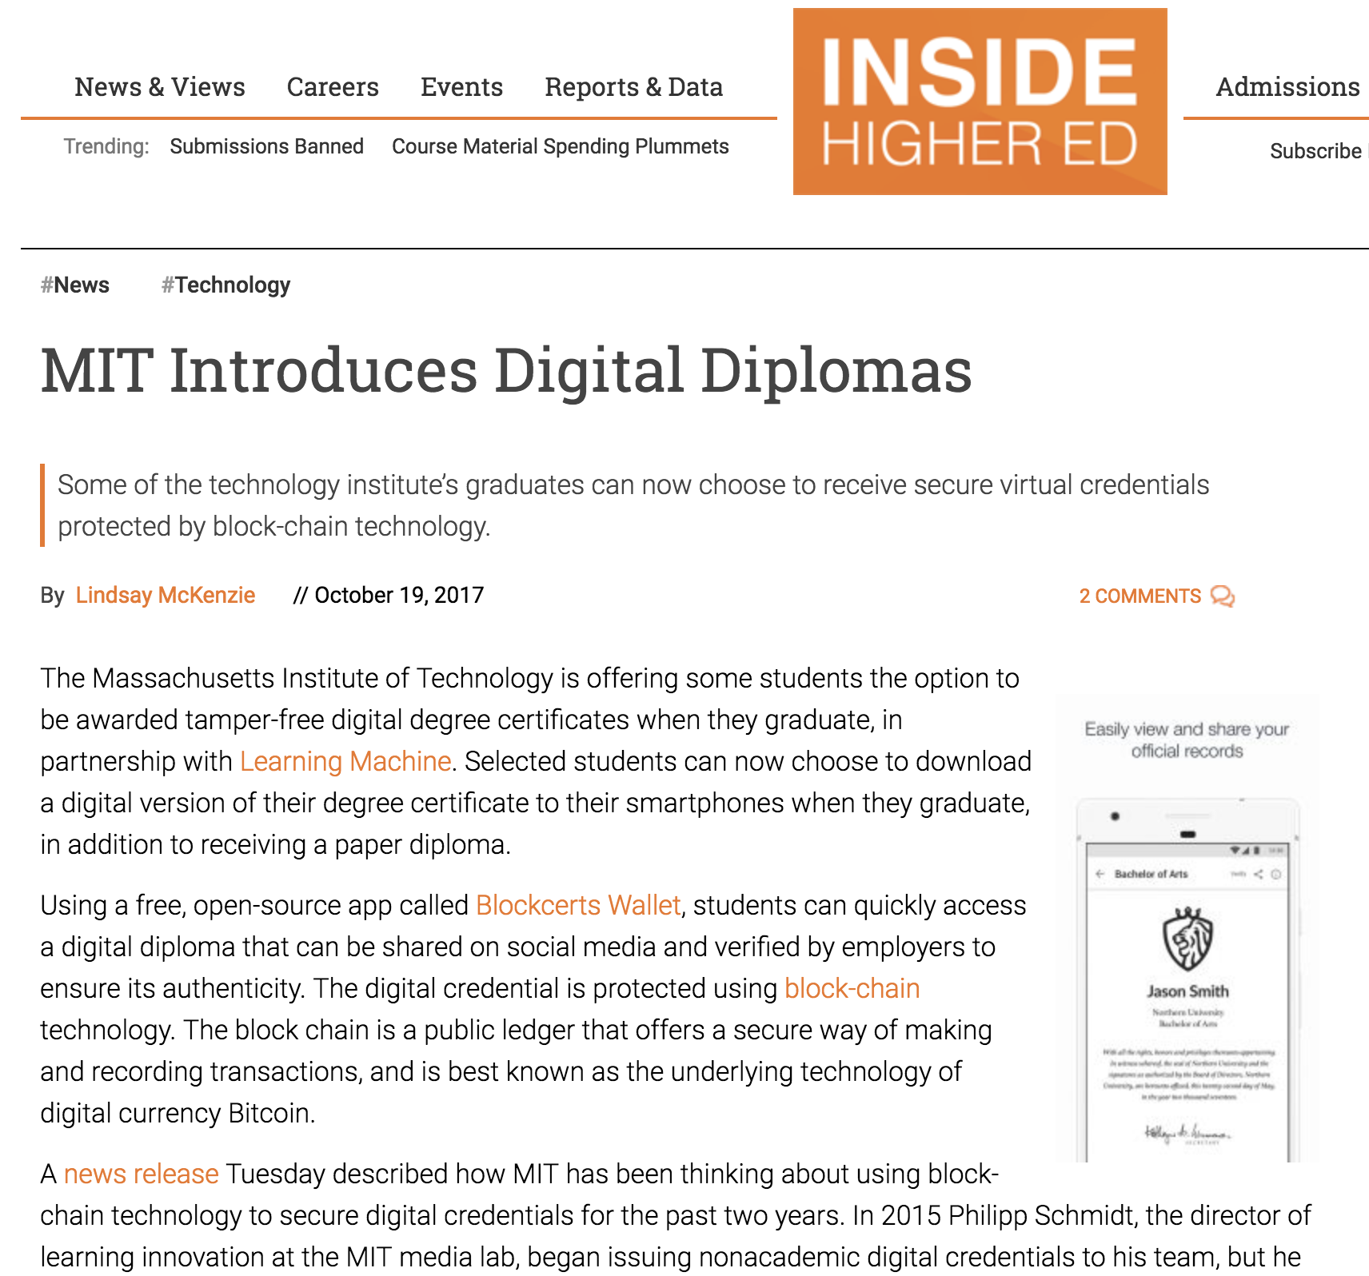
19
Notes:
ＭＩＴ 數位畢業證書 採用區塊鏈技術
28

Slide 29
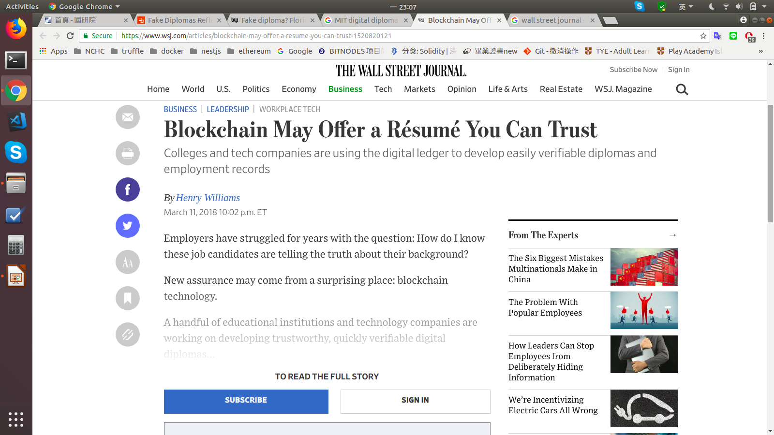
20

Slide 30
區塊鏈證書查核系統
本平台為國家高速網路與計算中心區塊鏈團隊所開發，為配合台中市政府「智慧校園」之推廣，以此畢業證書區塊鏈驗證系統，提供2018年度台中市選定之中、小學試用。
21
Notes:
台中市……
30

Slide 31
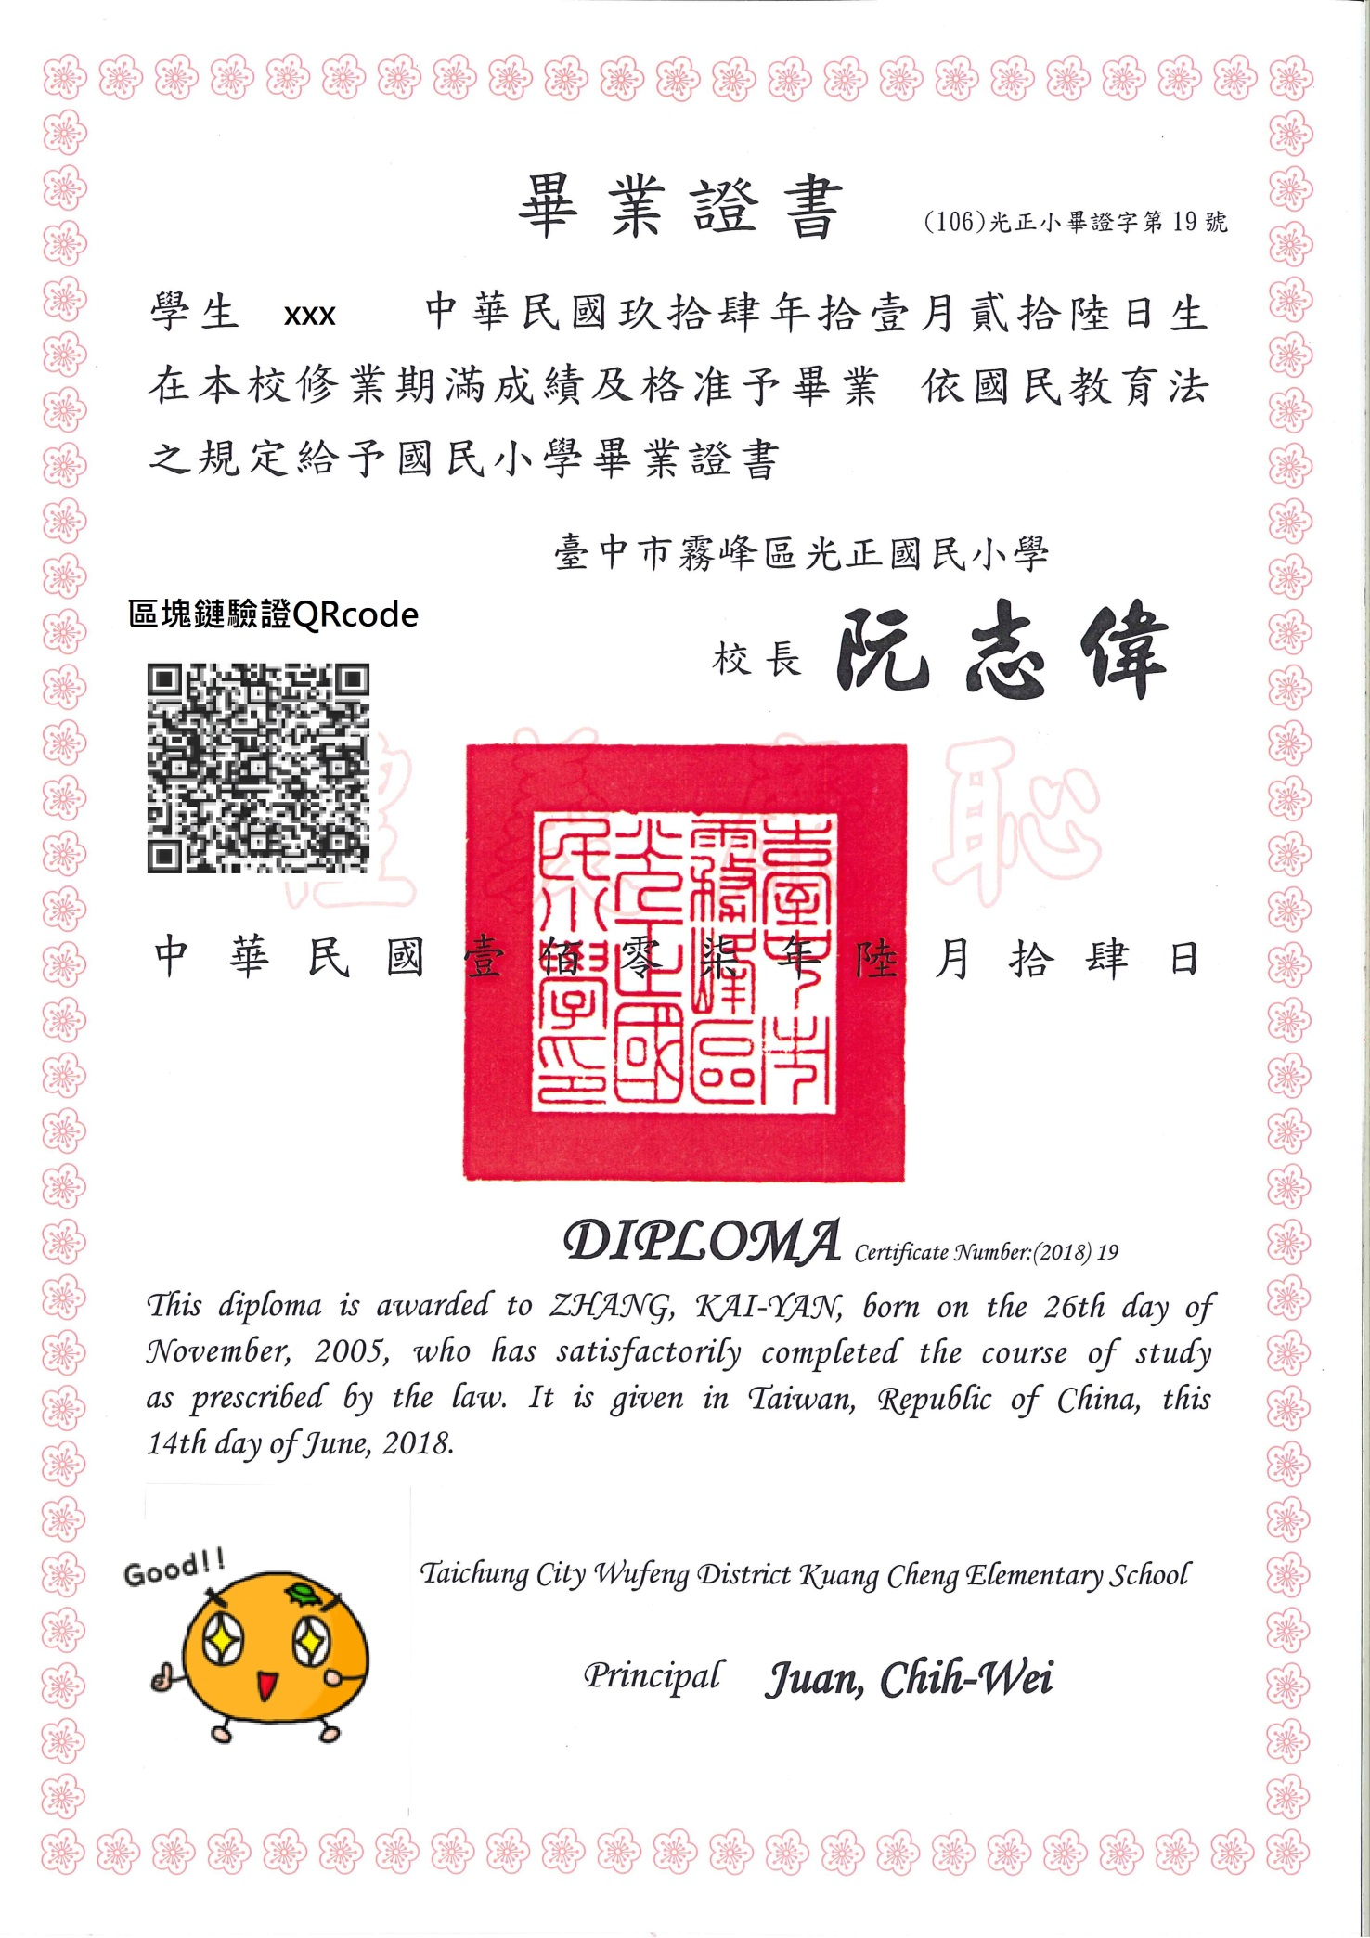
區塊鏈證書查核系統
Why Blockchain-based Certificate Proof System?
安全性
改良資料庫管理員議題(可更新10年前資料而不被發現)
可用性
改良集中式資料庫可用性(硬體故障等、小學校整併等)
便利性
無紙化
QRCODE 掃描查核證書合法性
22

Slide 32
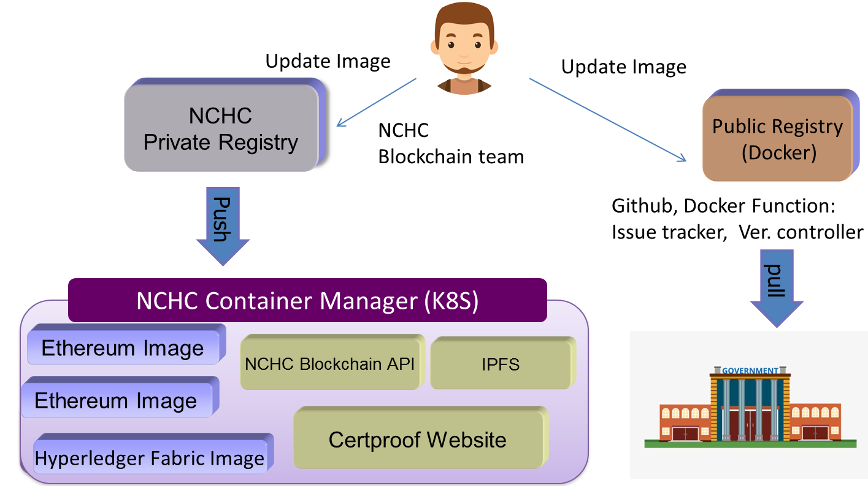
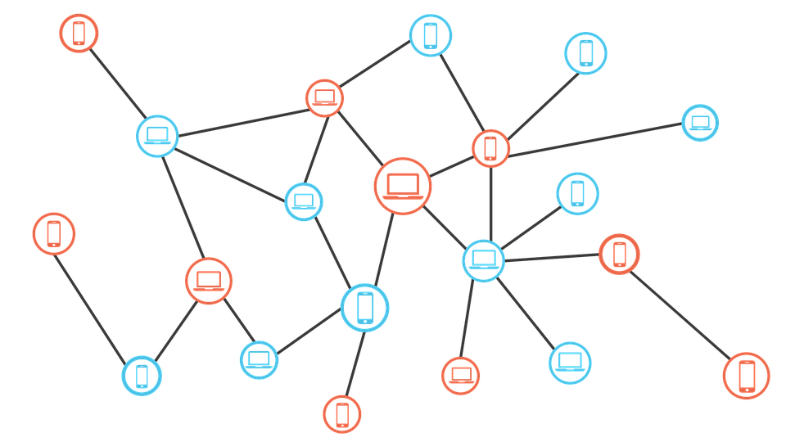


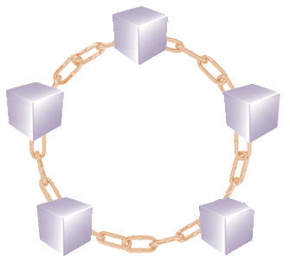

系統架構圖
web
上傳證書
經加密證書
API
server
台中市政府
已加密證書檔案
證書相關資訊
Smart
contract
Smart
contract
Smart
contract
台中市政府
西屯國小
中正大學
23

Slide 33
隱私性 (新版功能)
加密：將資料以AES技術加密並儲存於P2P 儲存協定 IPFS中。
浮水印：驗證者取得之證書上有「本檔案僅供查驗」以及時間之浮水印。
限時驗證：使用者下載電子檔與QR code 具有時效性，必須於期限內查驗證書，逾期則失效必須重新申請。 [國網中心獨家研發]
27
Notes:
33

Slide 34
區塊鏈證書查核平台Demo
實機操作
類似案例
Sony 與 Fujitsu打擊海外學生假學歷
四大會計事務所普華永道(PwC)區塊鏈驗證專業證書
33

Slide 35
各國商業、政府區塊鏈應用案例

Slide 36
商業區塊鏈應用案例(I)
01 物聯網去中心化充電
Slock.it
02 解決
電動車充電站不易找尋
實現電力共享概念
簡化金流拆帳複雜性
03 優點：
建置時效快
去中心化，較低手續費
金流分配安全性
04 類似案例
Airbnb
Uber

Slide 37
商業區塊鏈應用案例(II)
01
Maersk and IBM supply chain solution
02 提高物流管理中資料流通性及安全性
03 優勢 挑戰
安全性
去中間化
可追蹤性
輸入驗證
法律效力
Notes:
1. 輸入需要「視覺化」且「多方驗證」

Slide 38
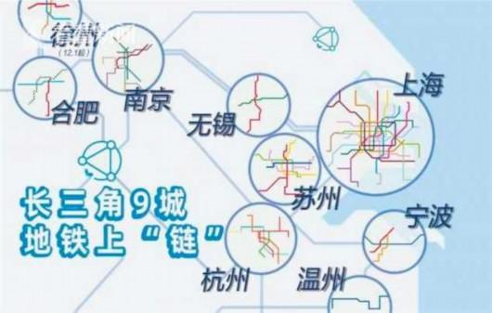
商業區塊鏈應用案例(II)
01
支付寶「區塊鏈」地鐵應用，
長三角通票覆蓋已11城市1842公里
02 優勢 挑戰
串聯不同城市地鐵公司資訊，不用額外買當地票券
結合「電子發票」具供「不可篡改」性
可追蹤性
輸入驗證
法律效力
Notes:
1. 輸入需要「視覺化」且「多方驗證」

Slide 39
各國政府單位區塊鏈案例
區塊鏈身分認證
區塊鏈投票系統
South Korea, Japanese city of Tsukuba (筑波市), City of Denver, West Virginia, Swiss city of Zug
英國公文檔案保存區塊鏈
印度食品供應鏈
美國國土安全部
區塊鏈電子發票
Notes:
政部公文 (英國倫敦附近的郡) 使用「聯盟鏈(Permissioned Blockchain)」、提高公信力、確認「文件完整性」 ➔ Documental notary
印度食品供應鏈：2018年六月，結合blockchain 及 iot 來讓蔬果、魚獲、日用品供應鏈更efficieint. 確保tamper-proof ，當crop 損失時可評判是否天然或其他因素可用於申請保險、並且可去中間化減少大盤商剝削
美國國土安全部
緊急回應的機密文件分享，可去除中心化機制分享給聯邦、州、國際間
不可竄改文件及LOG，且可被公開驗證並可不洩露個人資訊
國際旅客可減少重覆性檢驗
減少國際間產品轉送的錯誤

Slide 40
各國商業區塊鏈案例
IBM 與 Walmart 食品安全區塊鏈
區塊鏈代幣型瀏覽器 Brave Browser
JPMorgan 整合 220間銀行區塊鏈加速清算效率
韓國新創將「藝術品代幣化」賣給大眾
德國第二大銀行正導入以區塊鏈技術支付「自駕卡車」自動支付充電費
Notes:
IBM FOOD TRUST:
2016 Fall 開始，2016/12 第一個試驗產品在中國Walmart，建構於「Hyperledger Fabric」之上(聯盟鏈)，且run on IBM cloud. 將食品追溯日由7天變成2.2秒
澳洲牛肉出口完整性:
結合iot、blockchain，將出口牛肉至中國的產線以區塊鏈做試行
Brave: 希望藉由「擋住ad」導正internet 及避免被追蹤使用者活動及位置，而有一個新的貨制BAT 被發行，是Andorid 下載最多的app，也是藉由ICO 所成立的公司，號稱較CHROME 快八倍，因為不會有廣告，平常可能會有70個TRACKER 在你看的網頁中追蹤你的位置及行為。若你看廣告，網頁製作者也可以因此得到BAT
JPMorgan: 與TransferWise 及 Ripple 打對台，Quorum Blockchain-based IIN 可用於220間銀行的付款及settlement (清算)。目前5-20% 會有error，但會花數天來處理，現在希望達到即時
房地產投資代幣化：德國新創可投資房產、可貸款房產，以區塊鏈形式來達成，且發行自己的代幣bbk

Slide 41
國內區塊鏈案例
台新銀行GLN紅利聯盟區塊鏈
奧丁丁生產履歷區塊鏈
航班延遲理賠區塊鏈
中華民國公務員獎懲令區塊鏈驗證
北醫病歷主權架構於私有區塊鏈

Slide 42
Reference
[1] Michele D'Aliessi, How Does the Blockchain Work?, https://medium.com/@micheledaliessi/how-does-the-blockchain-work-98c8cd01d2ae
[2]B.-S. Liang, “Blockchain for IoT and Deep Learning Applications,” Blockchain summit conference, 2016.
[3] Ladislav Beranek, JOnline: Auditing Electronic Auction Systems, ISACA Journal, 2010.
[4]F. Tschorsch, and B. Scheuermann, Bitcoin and Beyond: A Technical Survey on Decentralized Digital Currencies, IEEE Communications Surveys & Tutorials, Vol. 18, No3, 2016.
[5] 陳恭, “Smart contracts: a software engineering perspective,” Blockchain summit conference, 2016
[6] Andreas M. Antonopoulos, ”Mastering bitcoin,” oreilly, 2015.

Slide 43
感謝聆聽
若有相關區塊鏈議題、專案諮訊等等，可聯絡：
MAIL: yehloyao@gmail.com
TEL: 04-24620202 # 827
Notes:
IOTA
https://www.youtube.com/watch?v=ivWqqfzunhI

Slide 44
學術領域研發成果
國際學術會議論文
Lo-Yao Yeh*, Peggy Joy Lu, Szu-Hao Huang, Jiun-Long Huang, "SOChain: A Privacy-preserving DDoS Data Exchange Service over SOC Consortium Blockchain," accepted by IEEE Transactions on Engineering Management, 2020. (SCI, IF = 1.867)
Jen-Wei Hu, Lo-Yao Yeh*, Shih-Wei Liao, Chu-Sing Yang, “An Autonomous and Malware-proof Blockchain-based Firmware Update Platform with Efficient Batch Verification for IoT Devices,” Computers & Security, Vol. 86, pp. 238-252, 2019. (SCI) (IF=3.062, Rank: 43/155= 27.7%, 2018, Q2, COMPUTER SCIENCE, INFORMATION SYSTEMS)
Lo-Yao Yeh, Wan-Hsin Hsu, Jiun-Long Huang, Chih-Ya Shen, Chi Wu-Lee, Integrating Cellphone-based Hardware Wallet withVisional Certificate Verification System, IEEE GLOBECOM 2020.
Peggy Joy Lu, Lo-Yao Yeh*, Jiun-Long Huang, “A Privacy-preserving Cross-organizational Authentication/Authorization/Accounting System using Blockchain Technology,” IEEE ICC 2018.

Slide 45
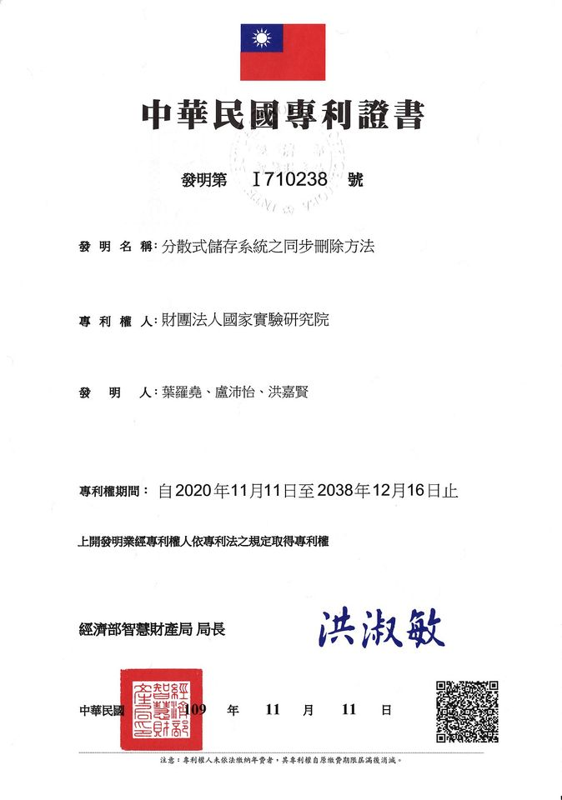
區塊鏈相關專利
專利申請
區塊鏈可撤銷式分散式檔案平台 發明第I710238號

